Slide 1
敬畏生命成长：戚墅堰东方小学数学课程改革进行时

Slide 2
日前，我校娄彦轩、葛凡桢同学在第二十一届“少年华罗庚金杯数学邀请赛”决赛中获得了骄人的成绩，其中娄彦轩同学作为小中组的第一名，将赴港参赛；在江苏教育报刊总社《小学生数学报》编辑部组织的第八届“小数报杯 小小数学家”推荐评选活动中，各种奖项也是纷至沓来······因为课程改革，这里的数学生活更有意义。

Slide 3
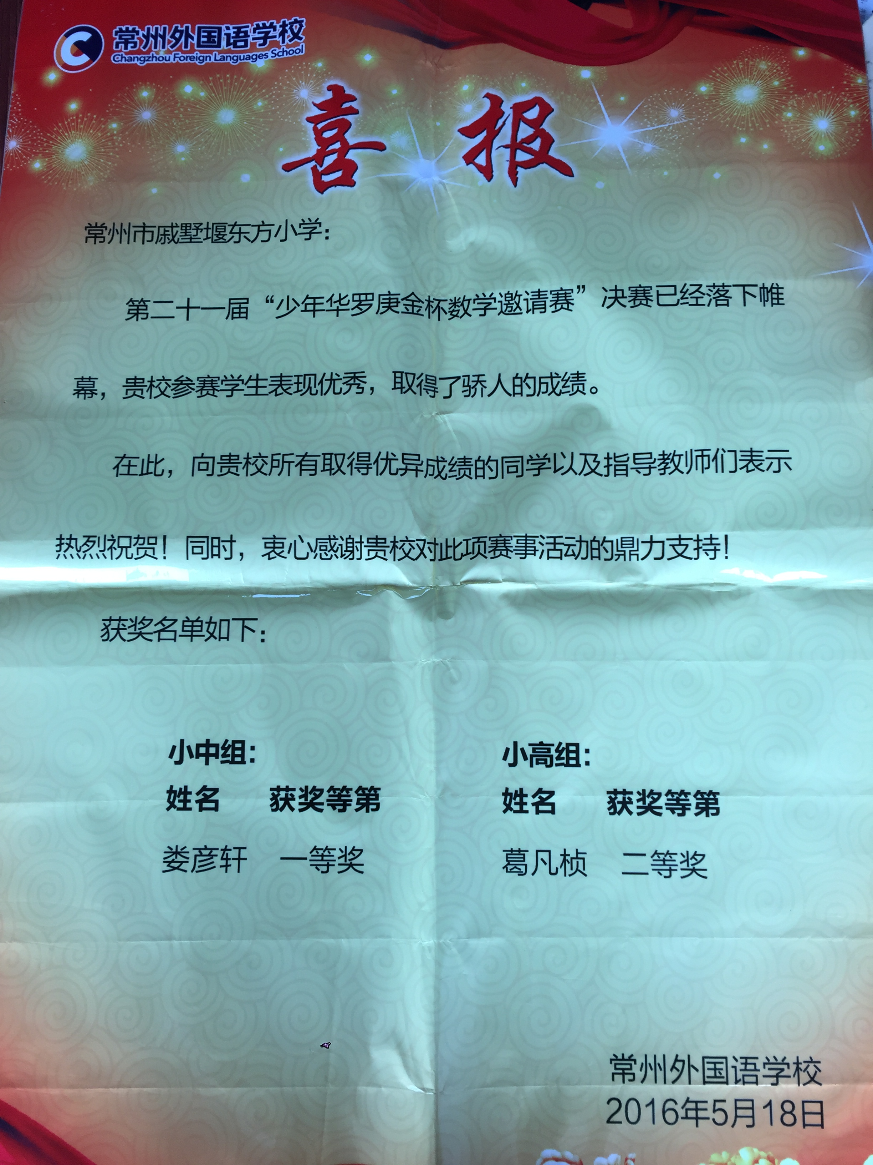
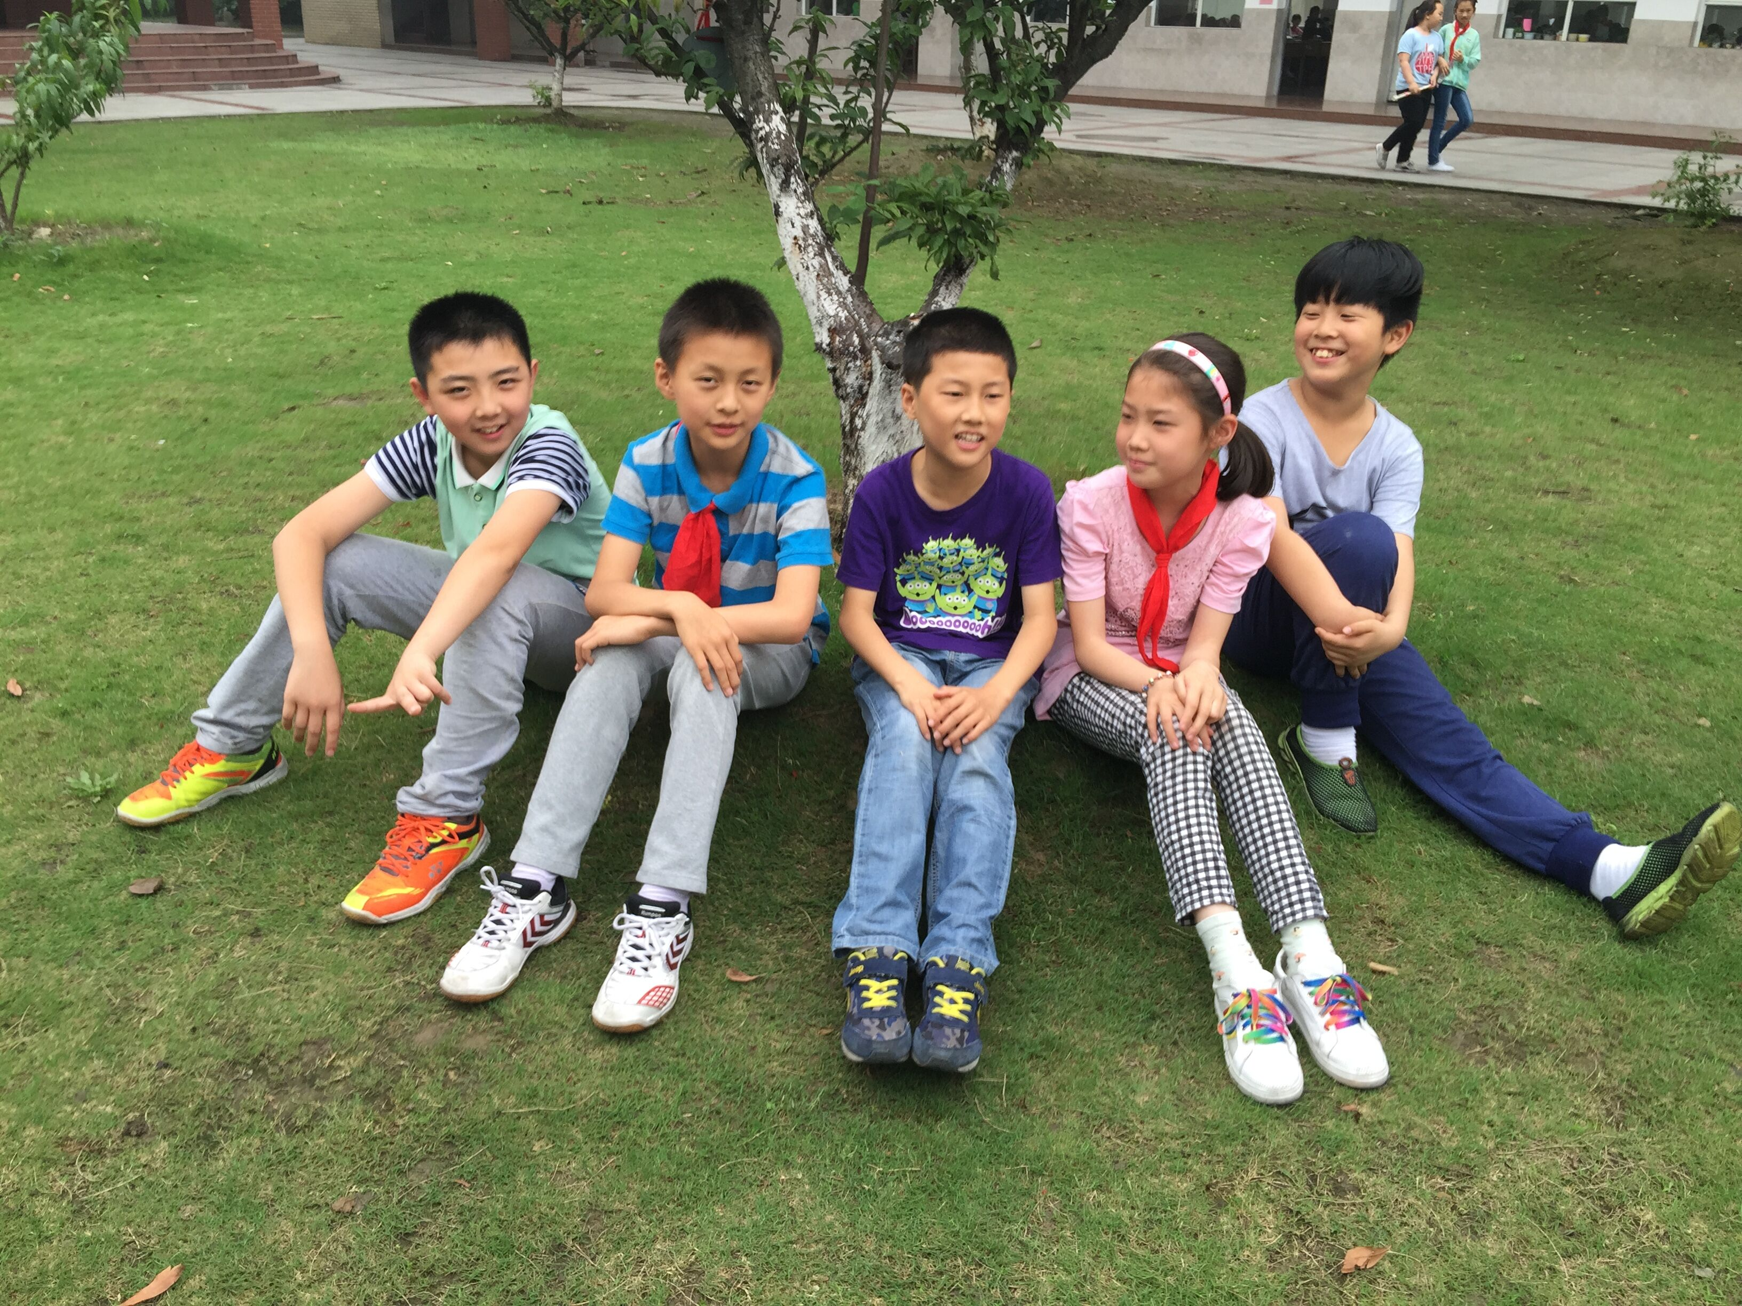
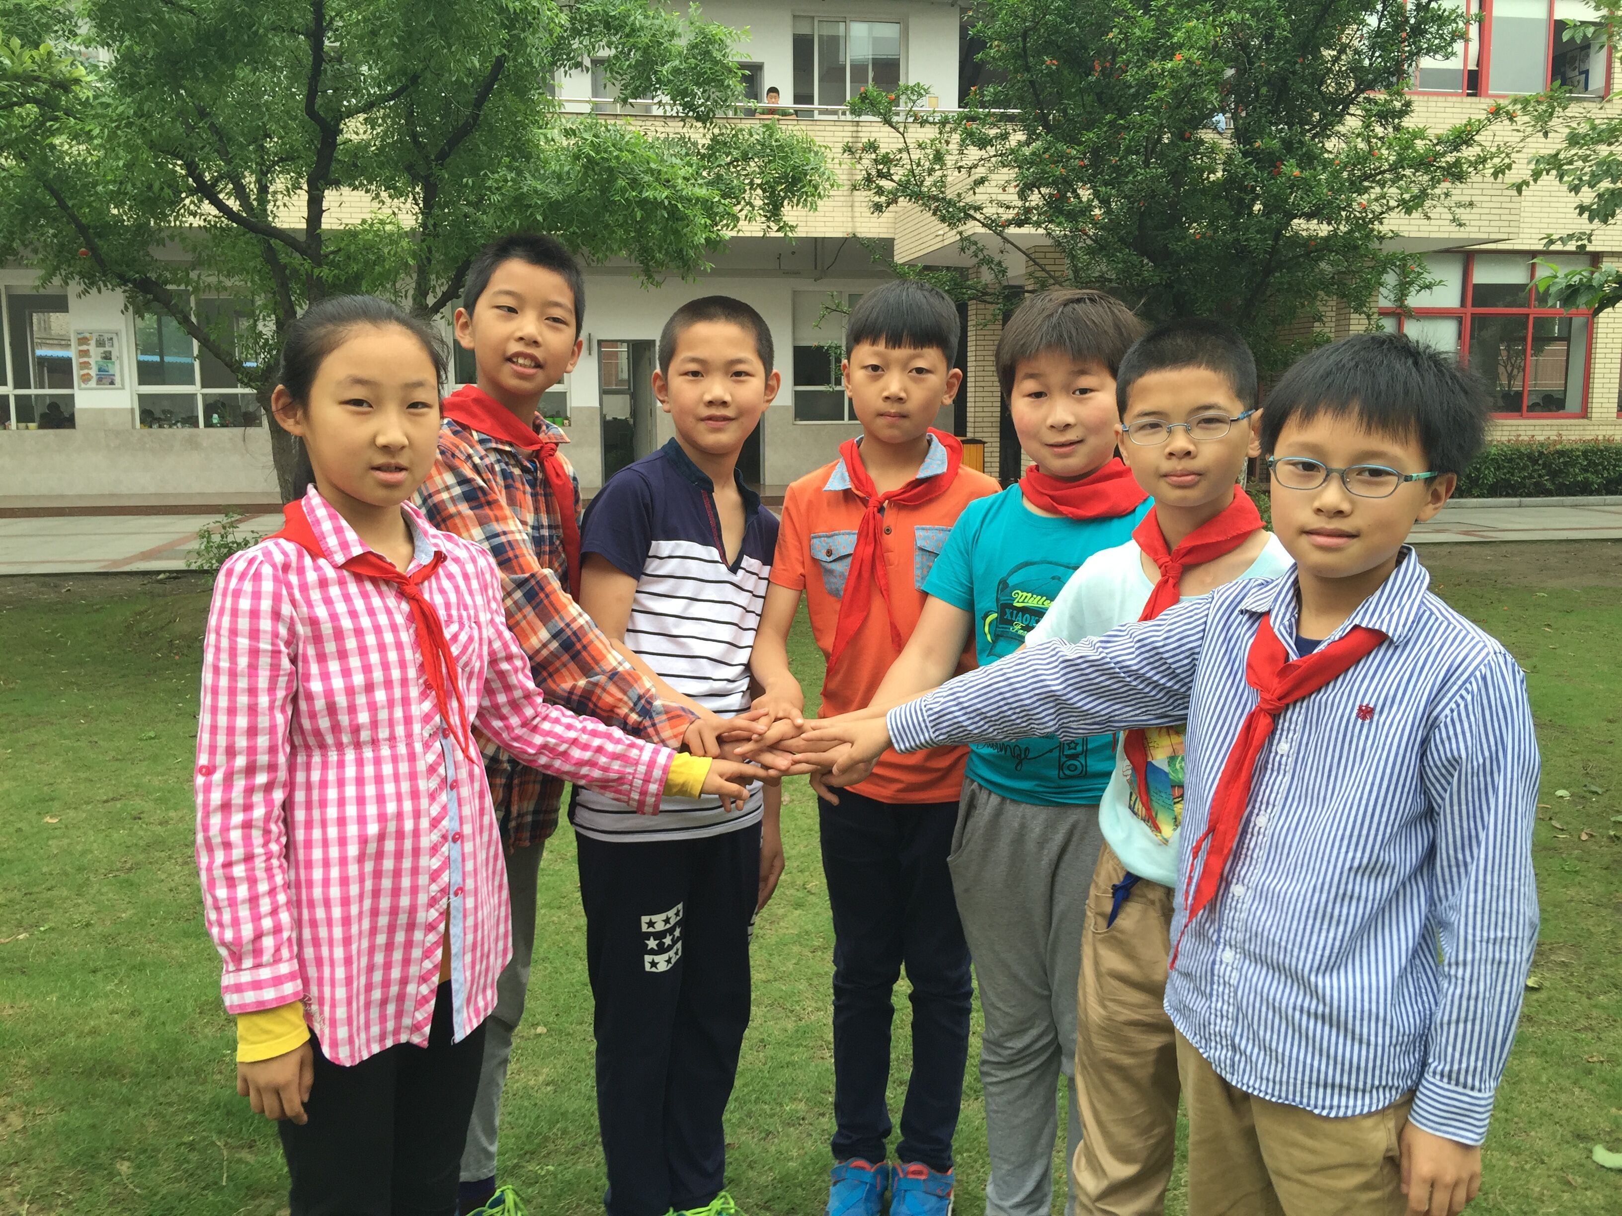
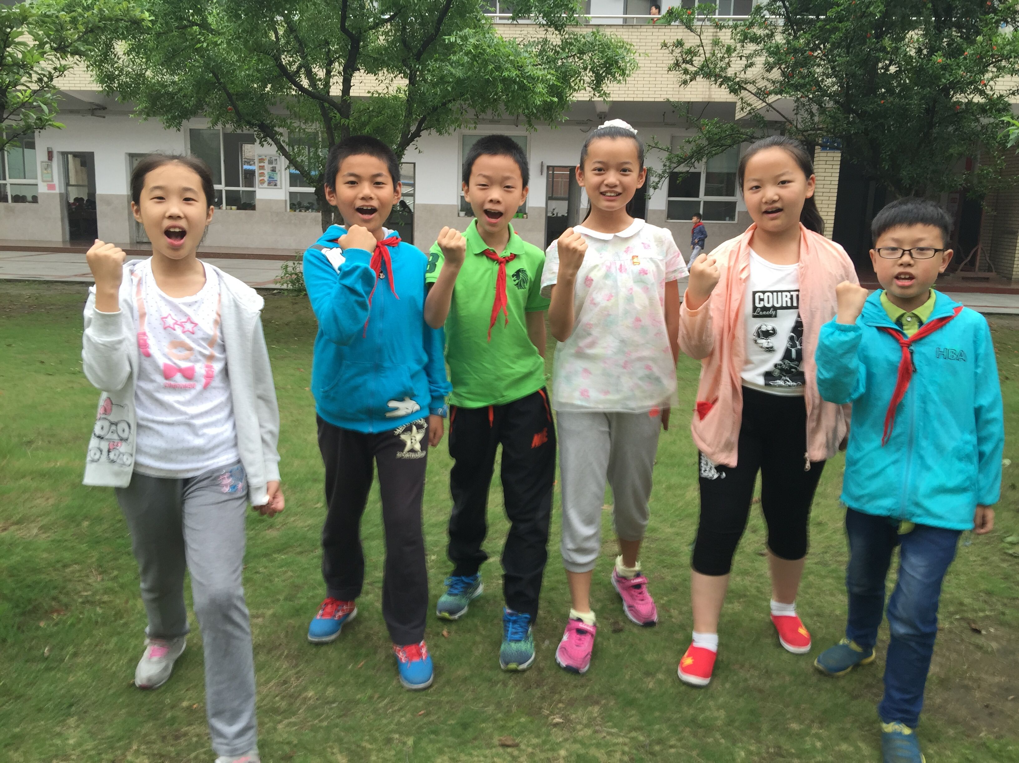
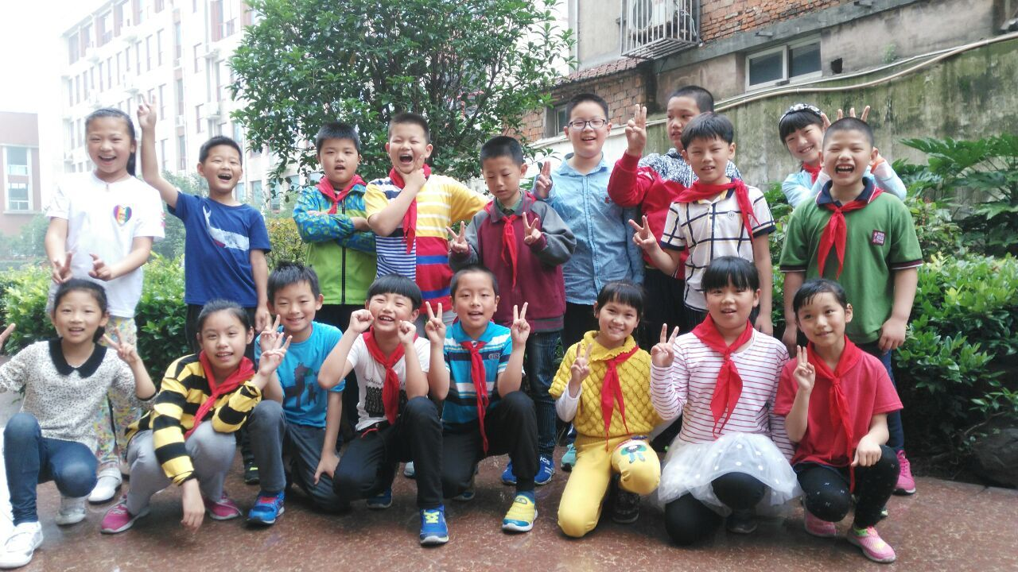

Slide 4
一、变革课堂
立足学生终身素养养成、立足学生需求，在国家课程校本化实施中紧扣学科关键能力提升，进行单元整体教学研究：梳理、重组、增删教材内容，打破原有单元结构；打破匀速运动，努力建构整体关联互动生成的新质课堂。

Slide 5
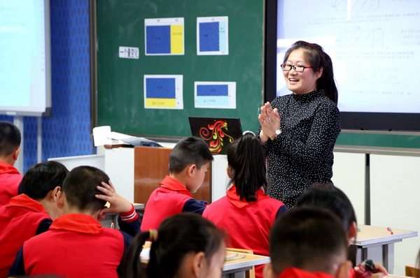
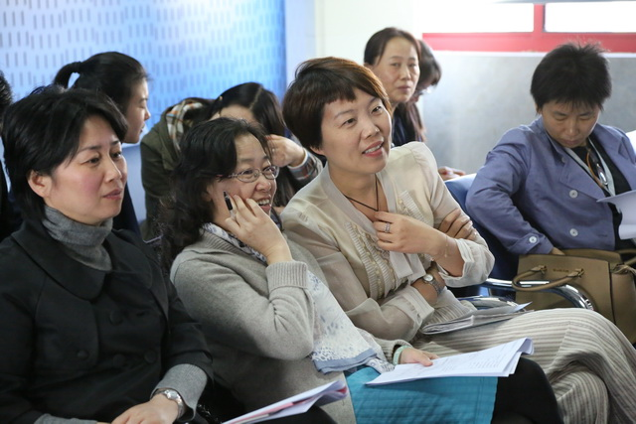
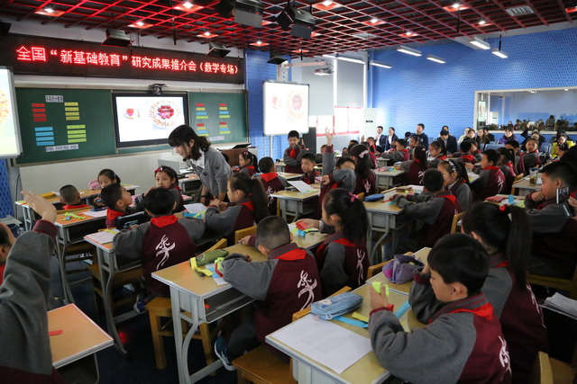
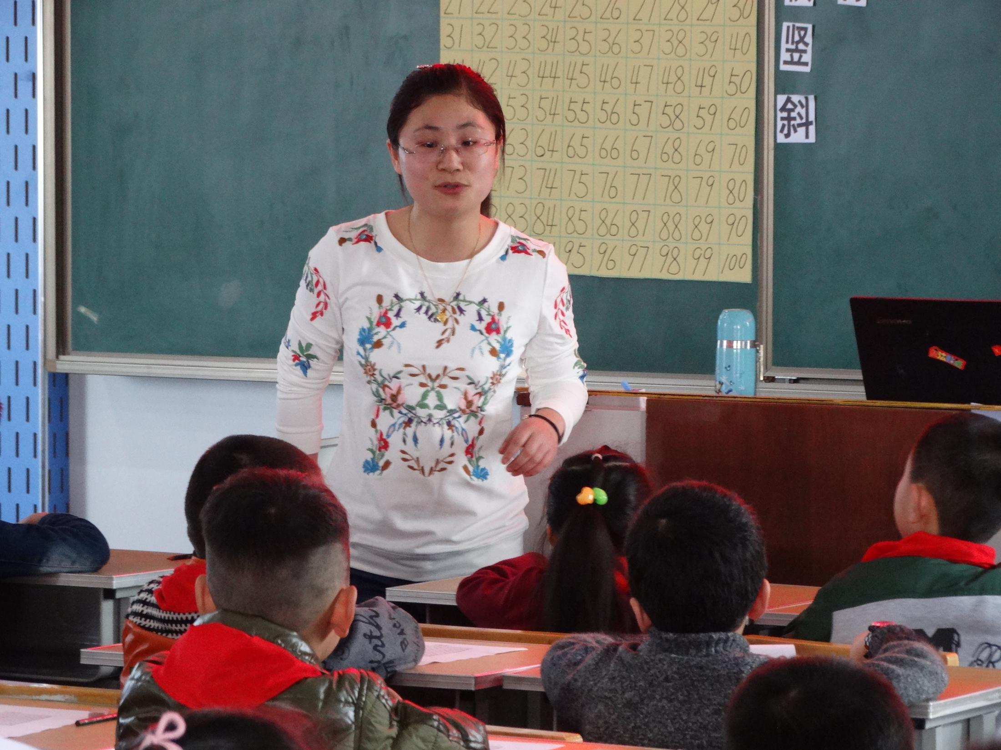

Slide 6
二、定制个人课程
利用课堂时间，针对不同班级、不同学情进行适度拓展和加深；小博士社团、每周思维操让学有余力的孩子有了可选的学习资源平台。

Slide 7
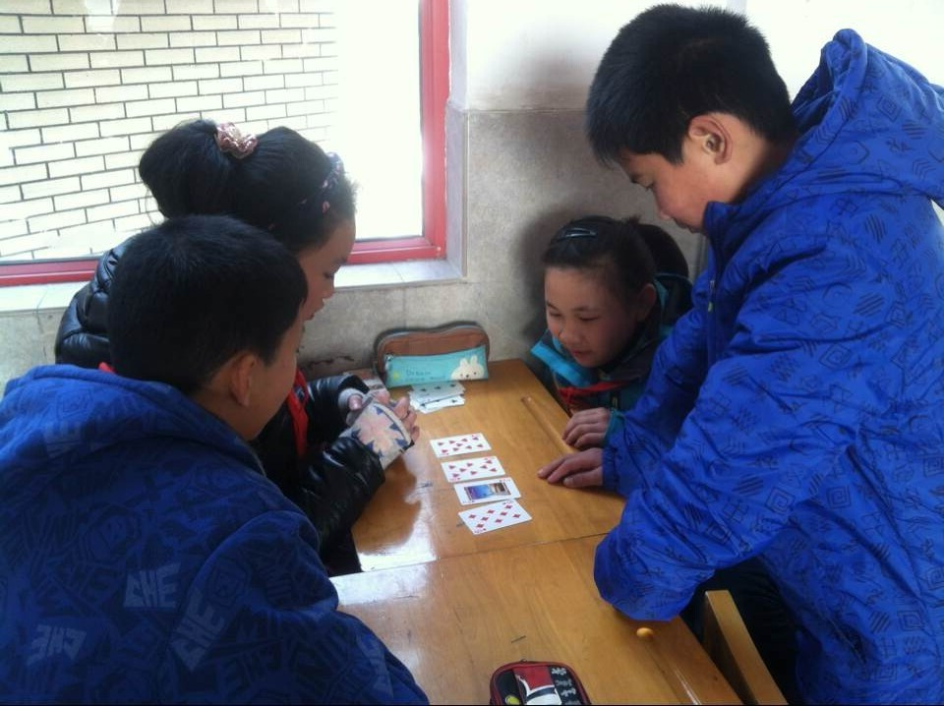
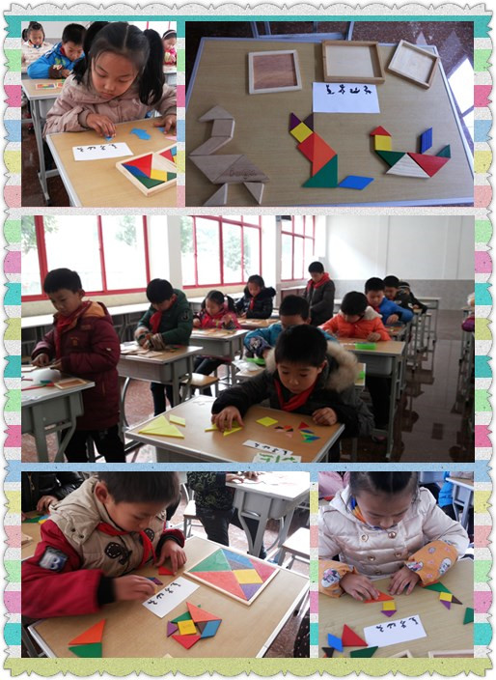
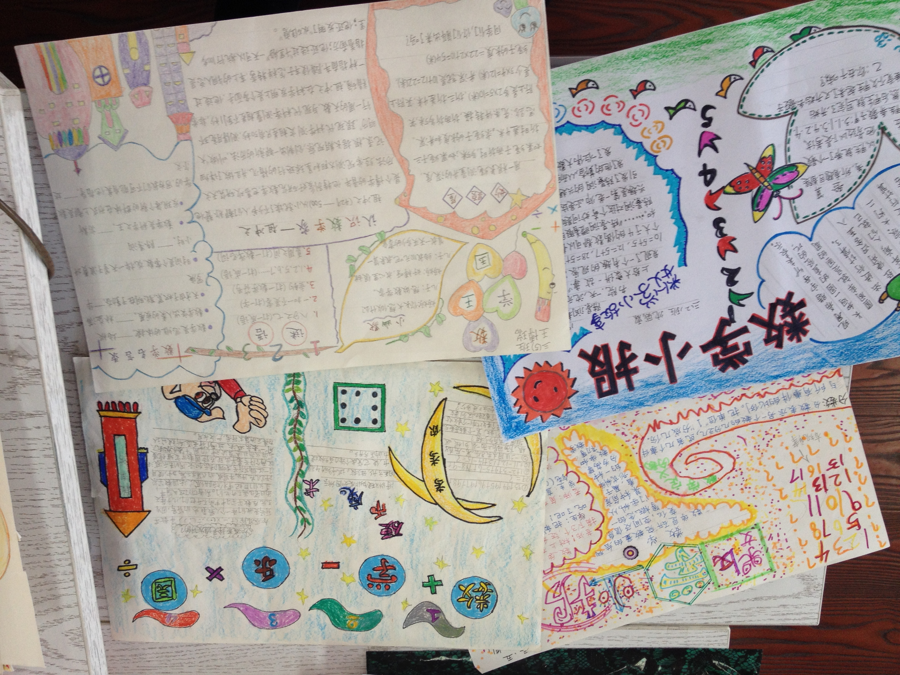
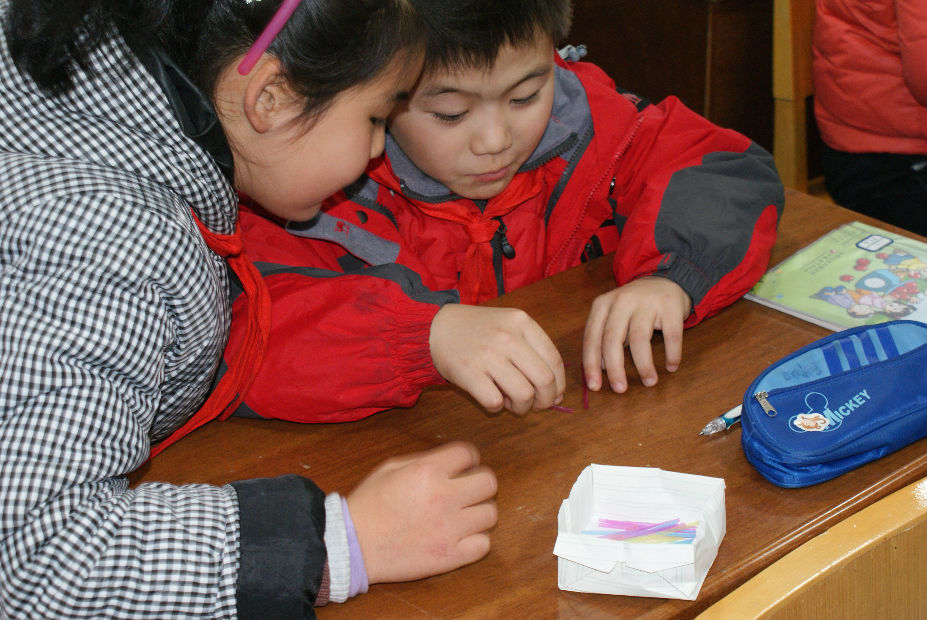

Slide 8
三、联系校内外生活
数学学习活动与学生生活紧密结合，让学生在生活中发现数学，学习数学，运用数学。

Slide 9
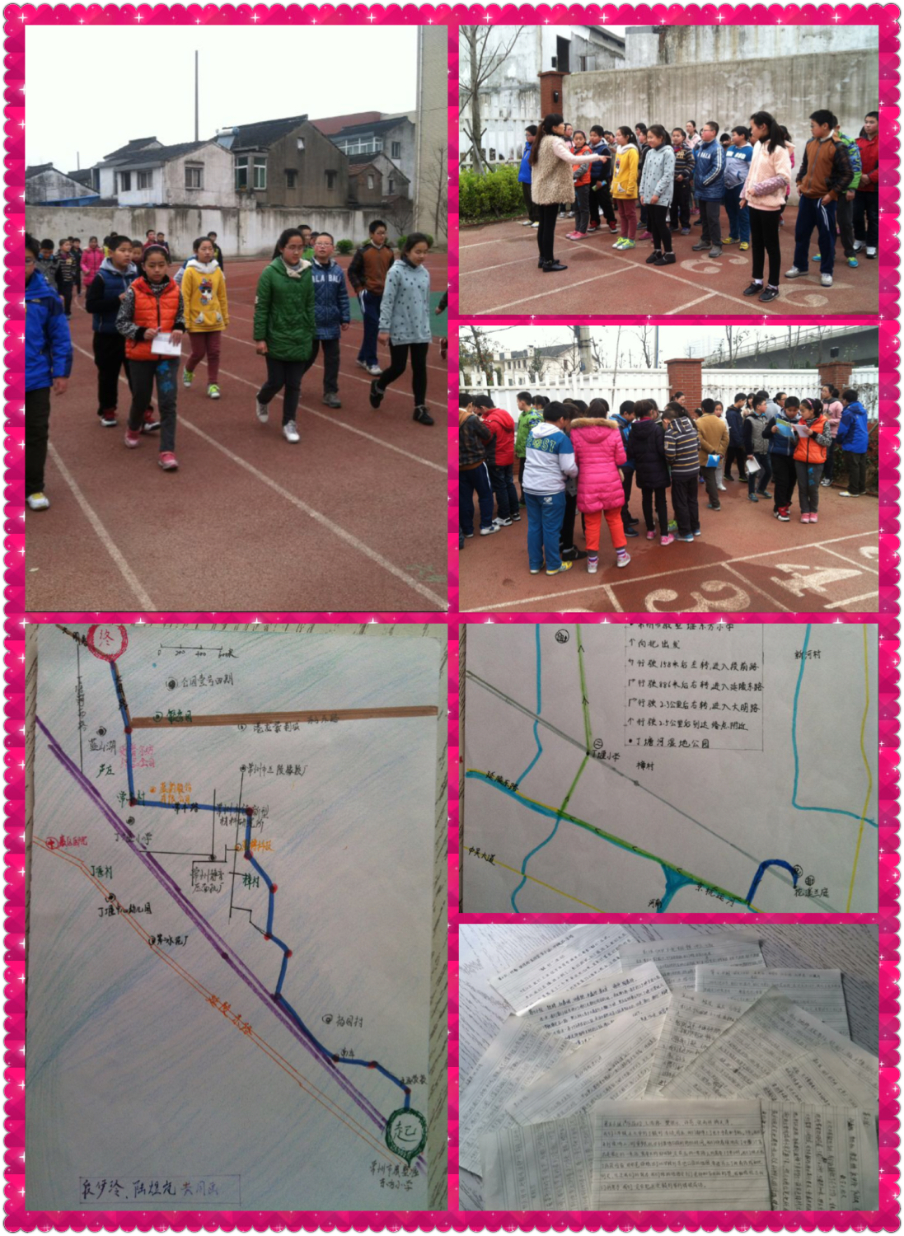
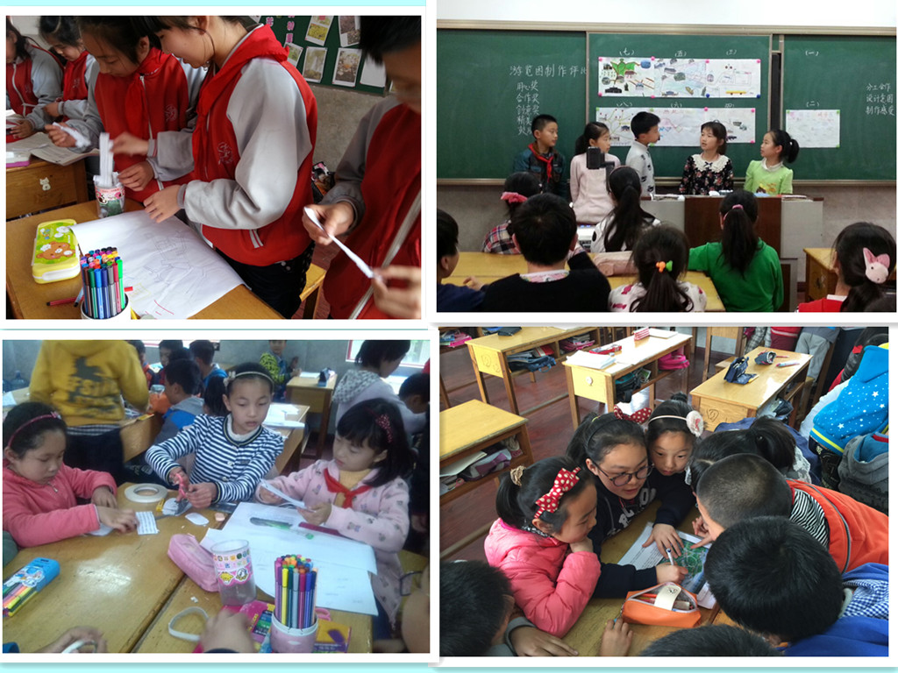
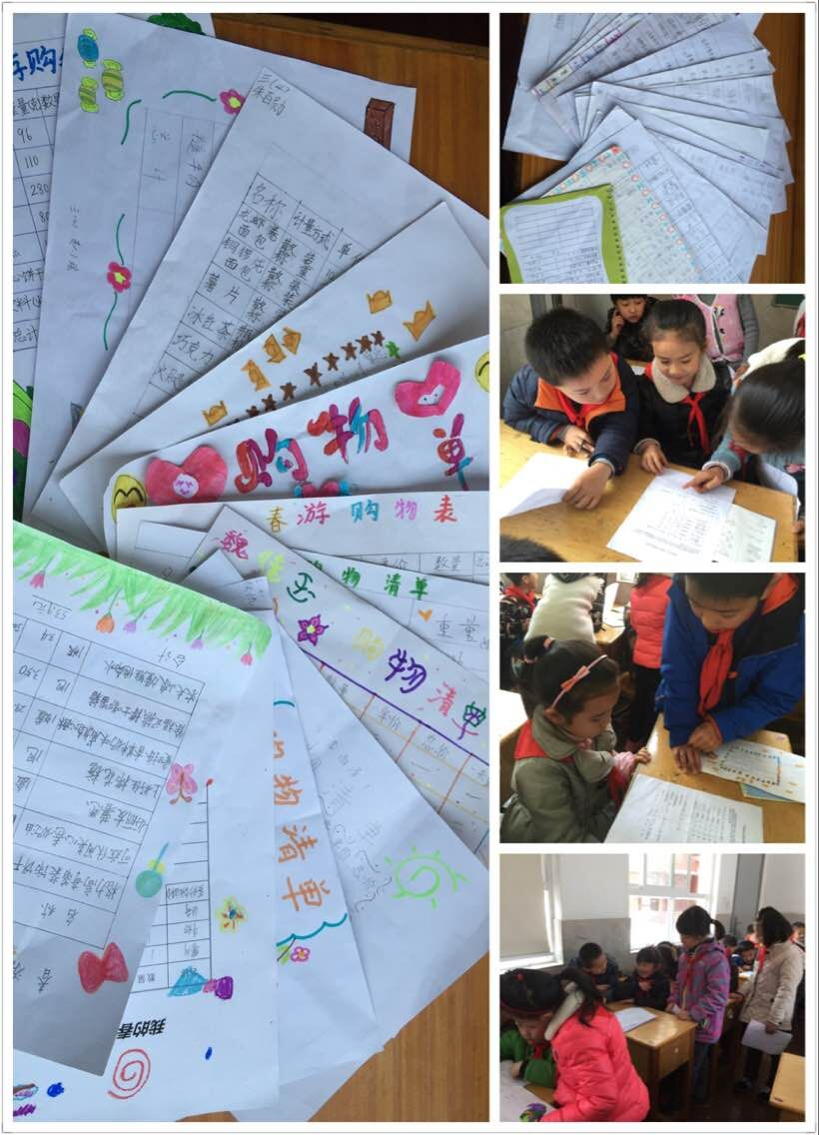
春游系列

Slide 10
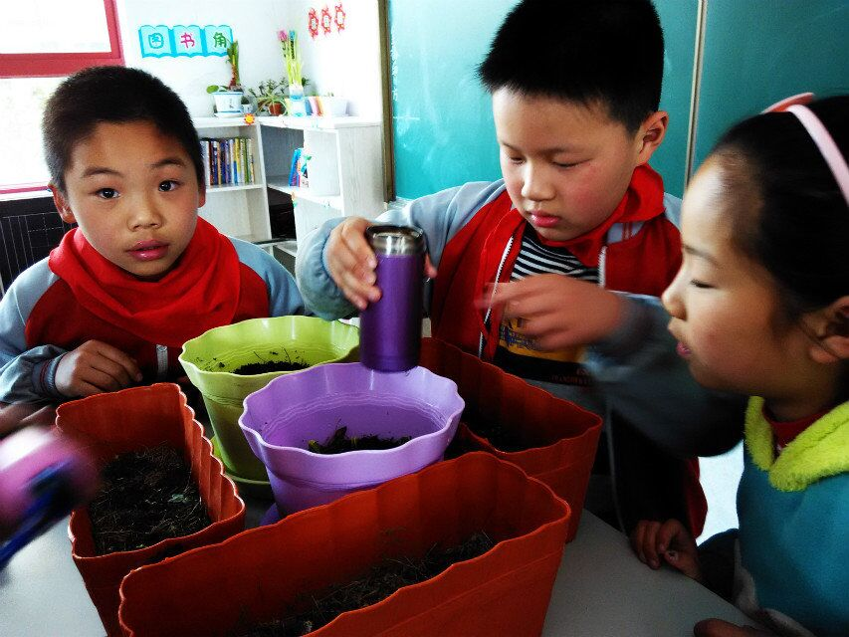
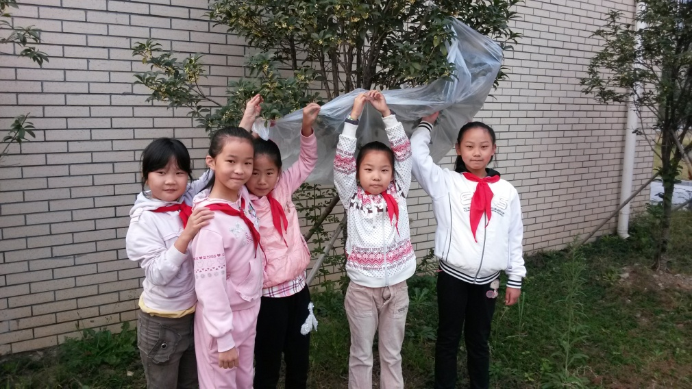
养种植系列

Slide 11
真研究，才会有老师和学生的真发展。学校将继续发挥日常研讨的引领、提效作用，“成事”与“成人”并举，不断推动学校数学课程改革。

